Slide 1
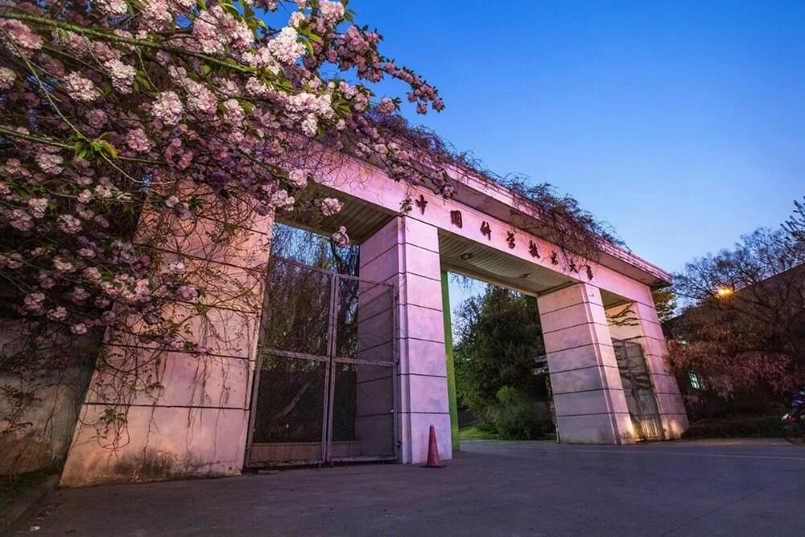
小孔衍射实验
居家物理实验教学方案
物理实验教学中心 代如成

Slide 2
内容大纲
USTC
1
实验目的
2
实验仪器
实验原理
3
4
待研究问题

Slide 3
实验目的
USTC
1、了解光的衍射现象与基本原理；
2、掌握衍射光路的组装与调整，使用不同结构衍射屏
实现夫琅禾费衍射现象；
3、研究不同结构衍射屏的衍射光强分布特征；
4、计算衍射屏的结构参数，包括小孔的直径及单缝的
缝宽；

Slide 4
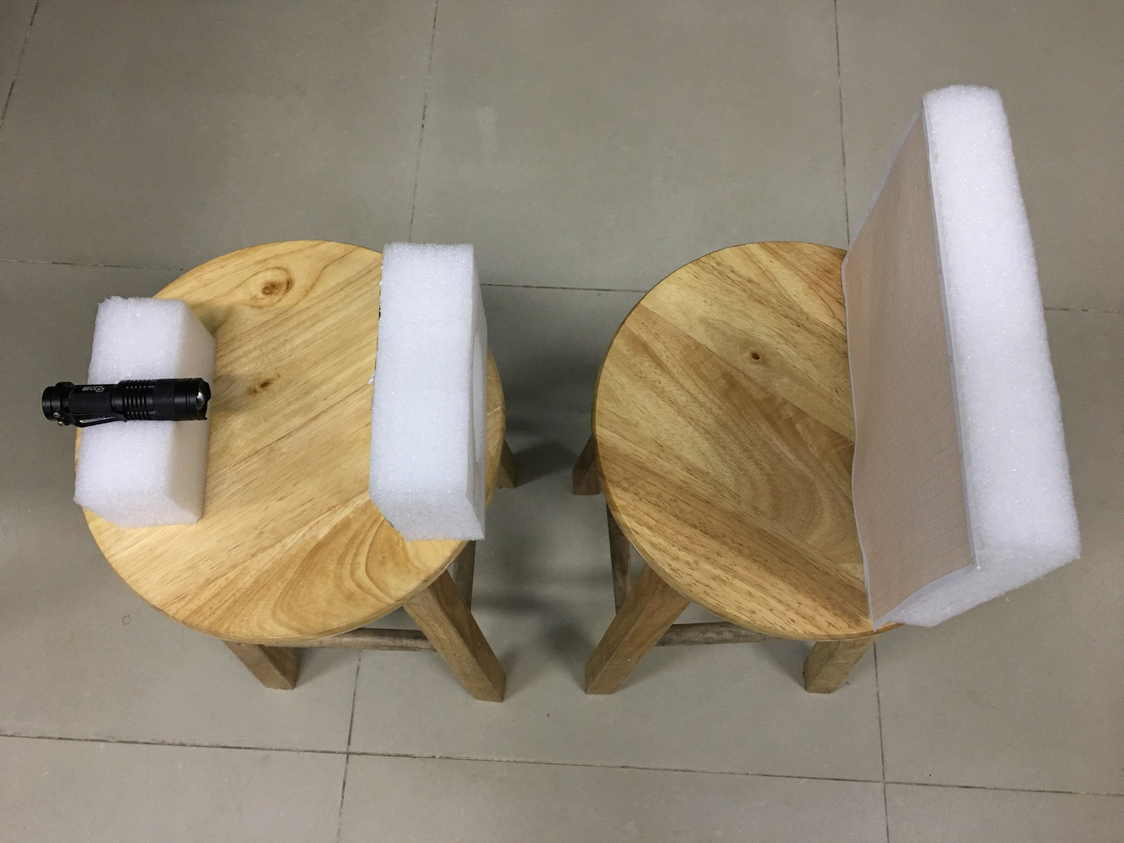
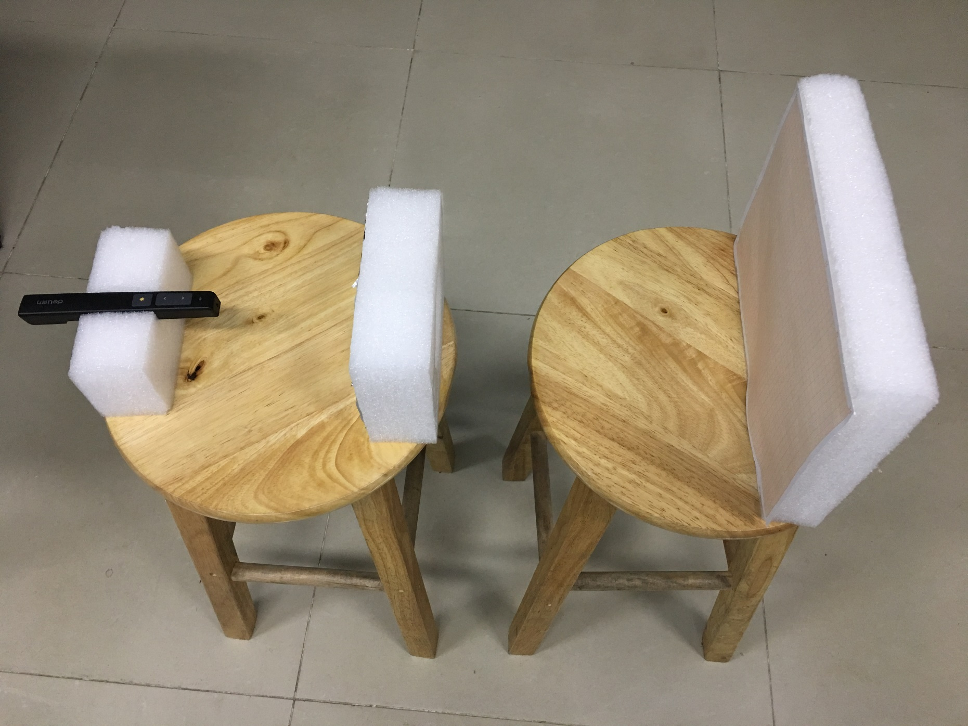
实验仪器
USTC
家里可以找到的物品，手电筒或手机光源、激光笔、美工刀、锡箔纸、泡沫板或塑料盒、坐标纸、绣花针等
手电筒
激光笔
衍射屏（圆孔）
观察屏（坐标纸）
衍射屏（狭缝）
观察屏（坐标纸）

Slide 5
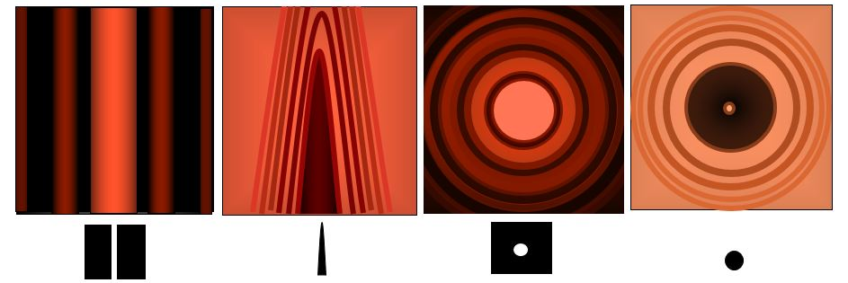
实验原理
USTC
1、光的衍射
在没有障碍物的自由空间中，光波总是沿着直线传播的。当有障碍物时，光波遇到障碍物以后会或多或少地偏离几何光学中直线传播定律的现象。
衍射是光波动性的重要表现
狭缝 针尖 圆孔 圆屏

Slide 6
实验原理
USTC
2、惠更斯-菲涅耳原理
波在媒质中传播到的各点，都可看成新的子波源。从同一波阵
面上发出的子波是相干波，波传播到某一点的光强为各个子波在
观察点的干涉叠加。
(1) 菲涅耳衍射
近场衍射
P
(2) 夫琅禾费衍射
远场衍射

Slide 7
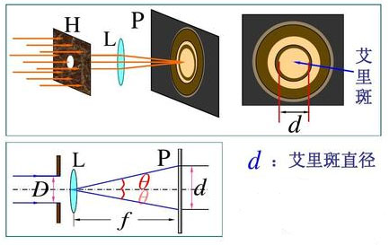
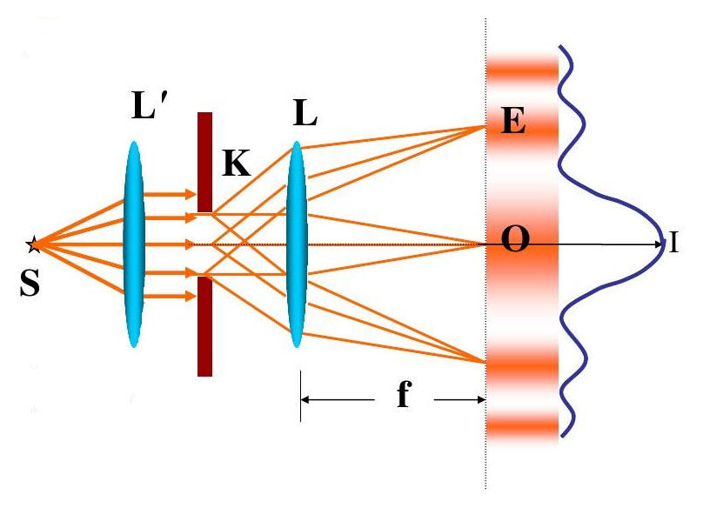
实验原理
USTC
圆孔夫琅禾费衍射
单缝夫琅禾费衍射
衍射中央亮斑的半径为
衍射中央亮斑的半角宽度θ为
f 为衍射屏到观察屏距离，λ为光源波长，D为小孔直径。
衍射中央亮斑的半径为
衍射中央亮斑的半角宽度θ为
f 为衍射屏到观察屏距离、λ为光源波长、D为狭缝宽度。
$$1.22∗\frac{λ∗f}{D}$$
$$\frac{λ∗f}{D}$$
$$1.22∗\frac{λ}{D}$$
$$\frac{λ}{D}$$

Slide 8
待研究问题
USTC
1、圆孔衍射
在锡箔纸表面制作一小圆孔，孔径要小；
搭建实验光路，观察圆孔夫琅禾费衍射现象；
实验过程的完整记录和描述，实验器材照片，搭建好的实验光路全景图；
记录原始数据，包括圆孔衍射中央亮斑的直径、衍射屏到观察屏距离。
总结小孔衍射图样特点；计算小孔半径与半角宽度。

Slide 9
待研究问题
USTC
2、单缝衍射
在锡箔纸表面制作一个单缝；
搭建实验光路，观察单缝夫琅禾费衍射现象；
实验过程的完整记录和描述，实验器材照片，搭建的实验光路全景图；
记录原始数据，包括衍射中央亮斑的直径、衍射屏到观察屏距离。
总结小孔衍射图样特点；计算狭缝宽度与半角宽度。

Slide 10
注意事项
USTC
小心使用绣花针、美工刀工具，以免划伤；
实验过程中，眼睛不要直视强光或激光，佩戴护目镜
保护眼睛；

Slide 11
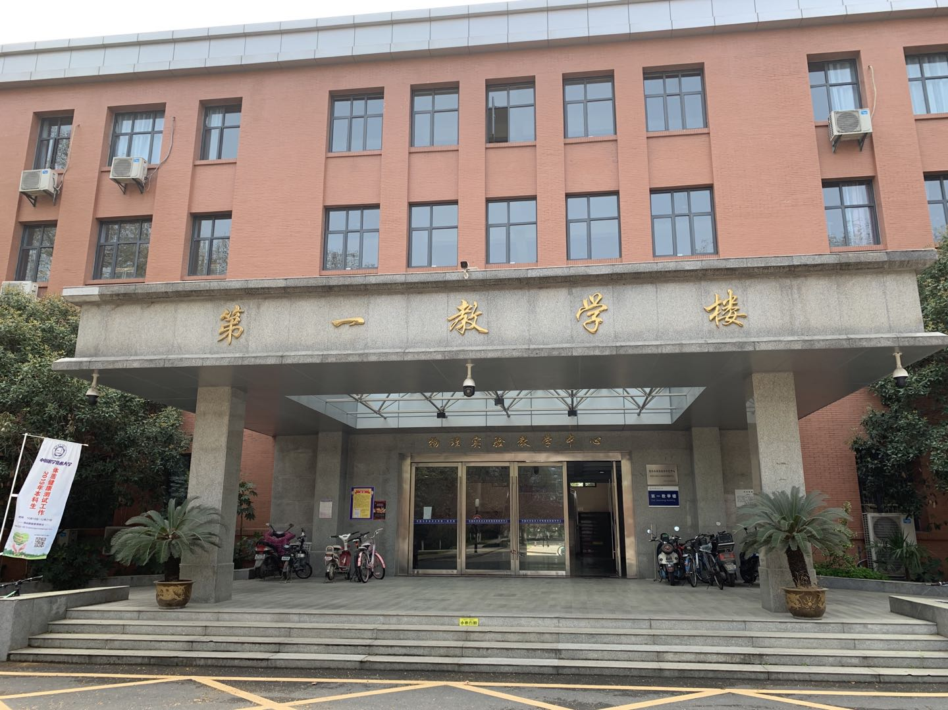
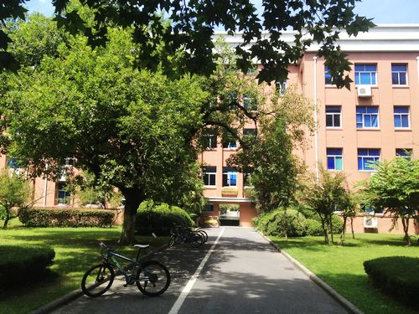
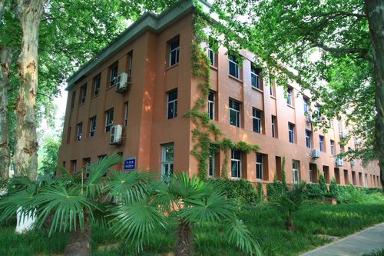
感谢观看

